Slide 1

Wykład 2: Widoki grupowe, uprawnienia

Slide 2
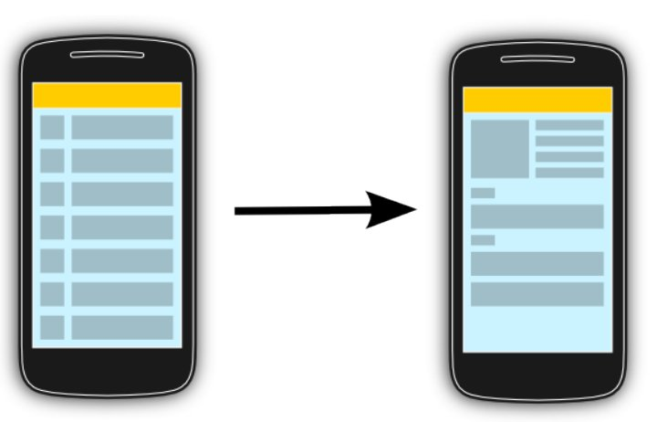
Widoki grupowe
<numer>

Slide 3
Charakterystyka widoków listowych
Orientacja pionowa bądź pozioma
Wymagane określenie menadżera obsługującego layout, definijącego układ elementów
Kolejne elementy listy tworzone są przez adapter – klasę odpowiadającą za generowanie widoków na podstawie dostarczonych danych

Slide 4
Widget ListView
Prosty widok listowy
Wszystkie elementy są generowane przed załadowaniem widoku
Domyślnie layout dla wszystkich elementów jest wspólny
Dobry do widoków, w których elementy listy są stałe, ze względu na mało optymalne sposoby aktualizacji widoków
<numer>

Slide 5
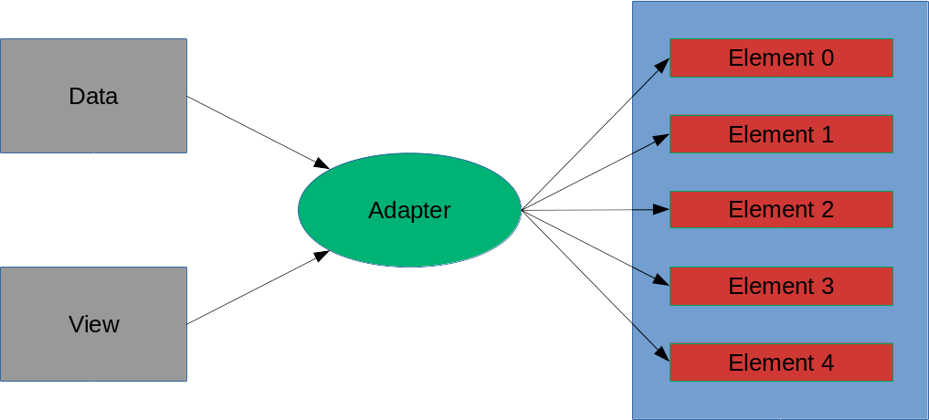
Zasada działania ListView

Slide 6
Widget RecyclerView
Rozwiązanie służące do tworzenia zaawansowanych widoków grupowych
Elementy generowane są dynamicznie, przy użyciu klasy ViewHolder
Elementu moga mieć inne layouty
Wygodny przy tworzeniu zaawansowanych zbiorów elementów,

Slide 7
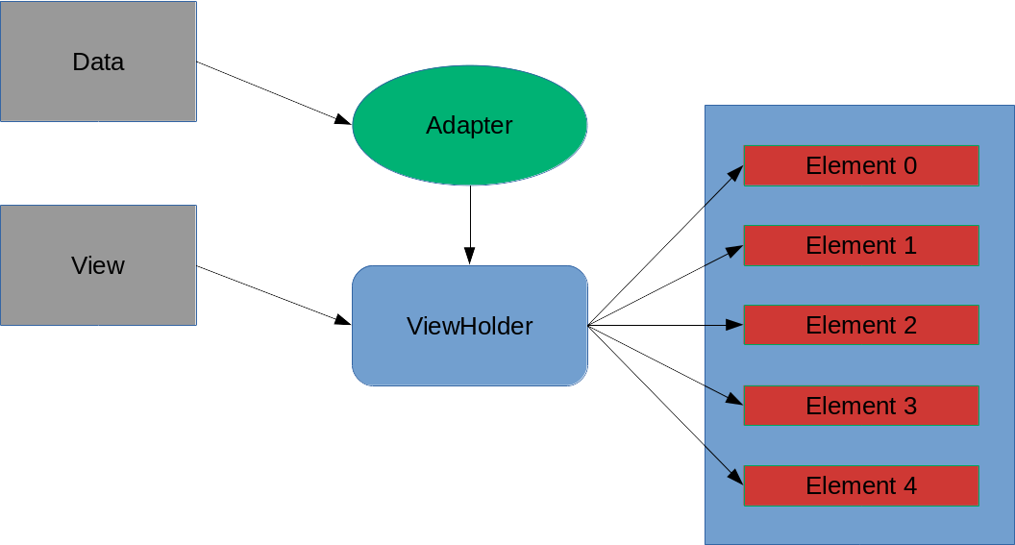
Zasada działania RecyclerView

Slide 8
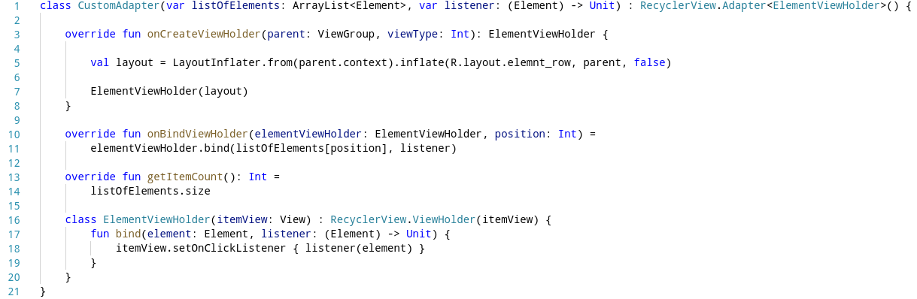
Adapter RecyclerView
<numer>

Slide 9
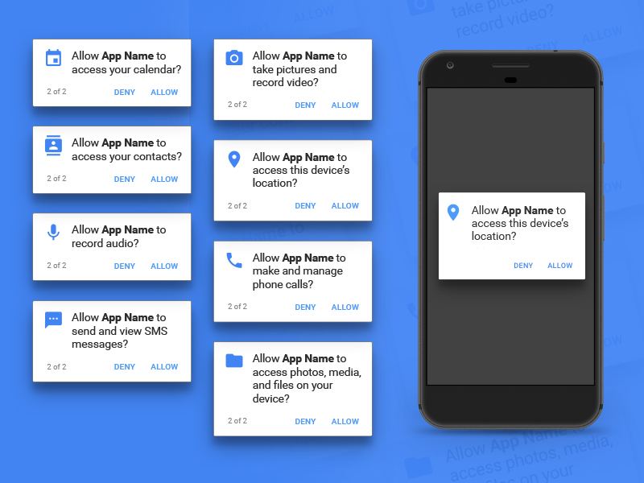
Uprawnienia aplikacji
<numer>

Slide 10
Typy uprawnień
Uprawnienia normalne
  Dostęp do internetu, bluetooth NFC
  Wykorzystanie czytnika linii papilarnych
  Odczyt ustawień urządzenia
Uprawnienia niebezpieczne
  Dostęp do lokalizacji, aparatu, mikrofonu
  Odczyt danych użytkownika (SMS, kontakty, kalendarz, połączenia)
  Zapis i odczyt danych z pamięci

Slide 11
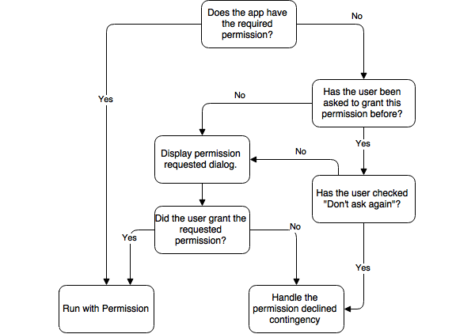
Mechanizm działania uprawnień

Slide 12
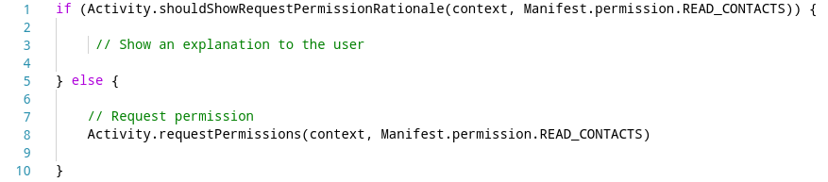
Prośba o przyznanie uprawnienia

Slide 13
Koniec :-(

